Slide 1
Machine Learning
2일차

Slide 2
What is Machine Learning?
명시적인 프로그래밍 없이 컴퓨터가 학습하는 능력을 갖추게 하는 연구 분야

Slide 3
Program before Machine Learning?
론칭
평가
문제 연구
규칙 작성
오차 분석
전통적인 프로그래밍 접근 방법은
① 누군가가 문제를 해결하기 위해 해결책을 찾는 문제 연구 ② 개발자가 프로그램을 작성할 때 결정된 규칙을 반영하는 규칙 작성 ③ 만들어진 프로그램을 테스트하는 평가 ④ 문제가 없다면 론칭하고, 문제가 있다면 오차를 분석한 후에 처음 과정부터 다시 실시함

Slide 4
What’s the problem?
스팸 메일 분류를 예로 들면,
특정 단어가 들어가면 스팸 메일로
프로그램의 론칭 후 새로운 스팸 단어가 생겼을 때 소프트웨어는 이 단어를 자동으로 분류할 수 없음
개발자가 새로운 규칙을 업데이트 시켜줘야 함
새로운 규칙이 생겼을 때 사용자가 매번 업데이트를 진행해야 하기 때문에 유지 보수가 어려움

Slide 5
Machine Learning!
데이터
론칭
평가
문제 연구
ML 훈련
오차 분석
머신러닝 접근 방법은 ‘데이터로부터 스스로 특정 문제의 특징을 파악’ 하는 것으로
① 문제 연구 ② 주어진 데이터를 바탕으로 훈련하는 머신러닝 알고리즘 훈련 ③ 문제가 없다면 론칭하고, 문제가 있다면 오차를 분석한 후에 처음 과정부터 다시 실시함

Slide 6
Machine Learning Automation!
데이터 업데이트
론칭
자동화
데이터
ML 훈련
평가
머신러닝 작업 흐름의 전체를 머신러닝 파이프라인 또는 MLOps(Machine Learning Operations)라 부르며 자동화가 가능함

Slide 7
Machine Learning Advantage!
(특징 1) 전통적인 방식으로는 해결 방법이 없는 복잡한 문제 해결 가능
(특징 2) 머신러닝 시스템은 새로운 데이터에 쉽게 적응 가능
(특징 3) 복잡한 문제와 대량의 데이터에서 통찰을 얻기 쉬움

Slide 8
Machine Learning Case!
(이미지 분류 작업) 생산 라인에서 제품 이미지를 분석해 자동으로 분류
(텍스트 분류) 자동으로 뉴스 기사 분류
(자연어 이해) 챗봇 또는 개인 비서 만들기
(회귀 분석) 회사의 내년도 수익 예측
(음성 인식) 음성 명령에 반응하는 앱

Slide 9
Machine Learning Case!
(이상치 탐지) 신용 카드 부정 거래 감지
(군집 작업) 구매 이력을 기반 고객 분류 후 다른 마케팅 전략 계획
(데이터 시각화) 고차원의 복잡한 데이터셋을 그래프로 효율적 표현
(추천 시스템) 과거 구매 이력 관심 상품 추천
(강화 학습) 지능형 게임 봇 만들기

Slide 10
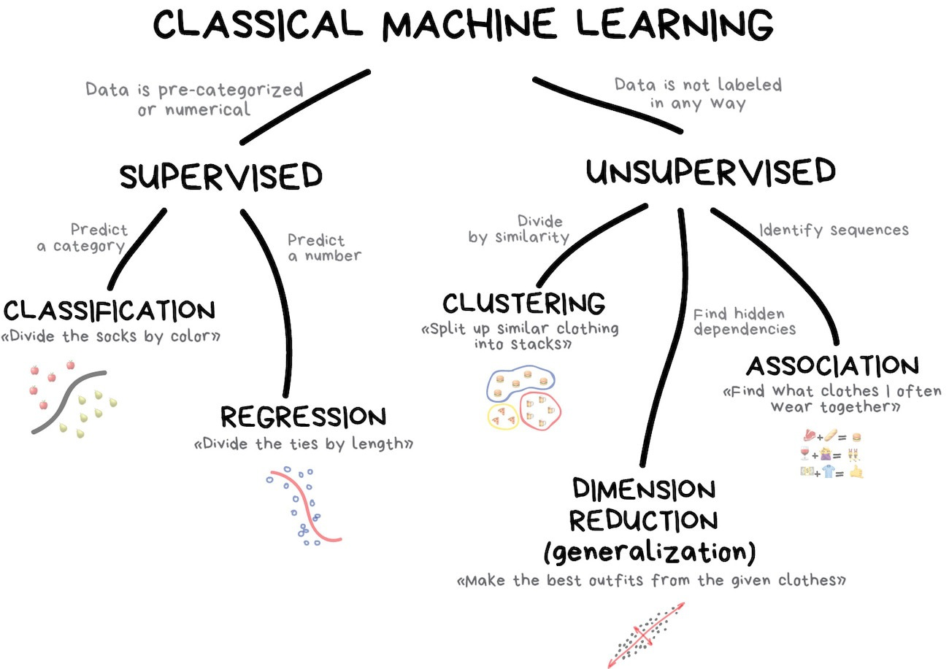
Architecture

Slide 11
Supervised Learning
훈련 데이터에 라벨(Label)이라는 답을 포함
타깃(Target)이란 표현도 사용됨

Slide 12
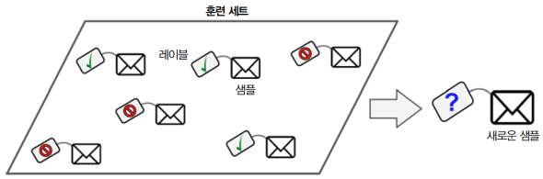
Supervised Learning
Classification 실습
특성을 사용한 데이터 분류(e.g. 스팸 분류)

Slide 13
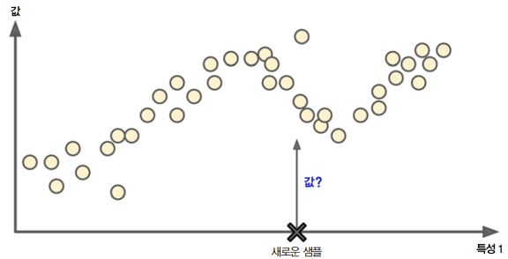
Supervised Learning
Regression 실습
특성을 사용하여 타깃 수치 예측(e.g. 중고차 가격 예측)

Slide 14
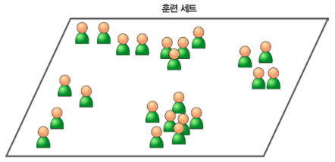
Unsupervised Learning
레이블 없는 훈련 데이터를 이용하여 시스템 스스로 학습

Slide 15
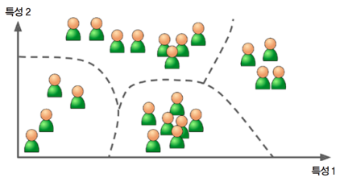
Unsupervised Learning
Clustering 실습
데이터를 비슷한 특징을 가진 몇 개의 그룹으로 나누는 것(e.g. 블로그 방문자들을 그룹(남/여 등)으로 묶기)
알고리즘 종류
K-Means, DBSCAN 등

Slide 16
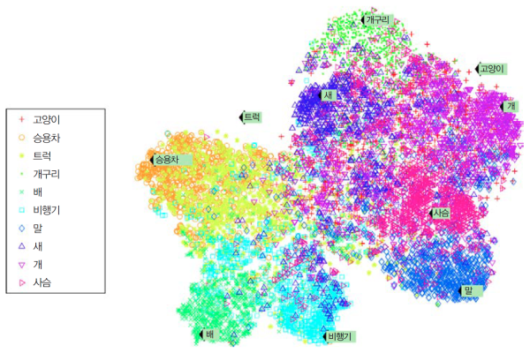
Unsupervised Learning
Visualization
라벨이 없는 대규모의 고차원 데이터를 넣으면 도식화가 가능한 2D나 3D로 표현하기

Slide 17
Unsupervised Learning
Dimensionality Reduction 실습
데이터의 특성 수 줄이기
훈련 실행 속도 빨라짐
메모리 사용 공간 줄어듬

Slide 18
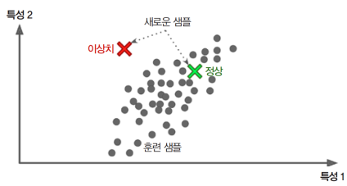
Unsupervised Learning
Anomaly Detection 실습
정상 샘플을 이용하여 훈련 후 입력 샘플의 정상 여부 판단(e.g. 제조 결함 잡아내기)

Slide 19
Unsupervised Learning
Association Rule Learning
데이터 특성 간의 흥미로운 관계 찾기(e.g. 판매 기록에 따른 진열 상품 정리)

Slide 20
Semisupervised Learning
(특징 1) 적은 수의 샘플에만 라벨 적용
(특징 2) 비지도 학습을 통해 군집을 분류한 후 샘플들을 활용하여 지도 학습을 진행
(특징 3) 대부분 지도 학습과 비지도 학습을 혼합하여 사용

Slide 21
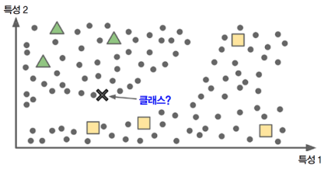
Semisupervised Learning
Deep Belief Network
제한된 볼츠만 머신을 활용한 후에 Supervised Learning 방식으로 세밀하게 조정됨
위 그림에서 새로운 사례 X가 어디에 더 가까운지 판단(e.g. 세모에 더 가까움)

Slide 22
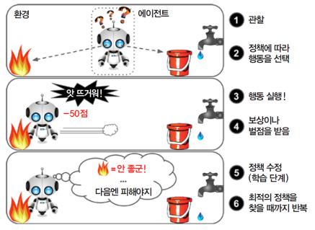
Reinforcement Learning
에이전트가 취한 행동에 대해 보상 또는 벌점을 주어 가장 큰 보상을 받는 방향으로 유도하기(e.g. 알파고)

Slide 23
Machine Learning Problem?
충분하지 않은 양의 훈련 데이터
간단한 문제라도 수천 개의 데이터가 필요
이미지나 음성 인식 같은 문제는 수백만 개가 필요할 수도 있음
데이터가 부족하면 알고리즘 성능 향상이 어려움

Slide 24
Machine Learning Problem?
대표성 없는 훈련 데이터
샘플링 잡음
우연에 의해 대표성이 없는 데이터
샘플링 편향
표본 추출 방법이 잘못된 대표성이 없는 데이터

Slide 25
Machine Learning Problem?
낮은 품질의 데이터
이상치 샘플이라면 고치거나 무시
특성이 누락되었다면
해당 특성 제외
해당 샘플 제외
누락된 값 추정
해당 특성을 넣은 경우와 제외한 경우 각기 모델 훈련 및 비교

Slide 26
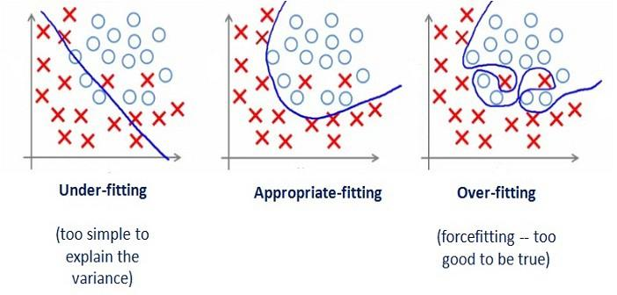
Machine Learning Problem?
Overfitting
모델이 훈련 데이터에 너무 최적화되어 일반성이 떨어진다는 의미
훈련 데이터를 정확히 다 거치며 훈련 데이터에 대해 높은 성능을 보여주지만 테스트 데이터에 대해서는 높은 성능을 보여줄 확률이 낮음
위 그림은 불필요한 잡음을 과도하게 모델링에 반영한 상태를 나타냄

Slide 27
Machine Learning Problem?
Overfitting 해결 방법
훈련 데이터를 더 많이 모음
Regularization, Drop-out, Hyperparameter 등의 다양한 방법을 이용해서 적당한 복잡도를 가지는 모델을 자동적으로 찾아주는 기법 활용
오류 수정과 이상치 제거 등을 통한 훈련 데이터 잡음 줄임

Slide 28
Machine Learning Problem?
Underfitting
Overfitting의 반대로 모델이 너무 단순해서 데이터의 내재된 구조를 학습하지 못할 때 발생함
위 그림은 데이터를 충분히 반영하지 못해 (샘플 개수가 충분하지 않은 경우) 잡음이 많이 섞여 있음을 나타냄

Slide 29
Machine Learning Problem?
Underfitting 해결 방법
Parameter가 더 많고 복잡한 모델 선택
Hyperparameter 모델 제약 줄이기
조기종료 시점(Overfitting 되기 전)까지 충분히 학습

Slide 30
Model Validation
학습 데이터로 모델을 생성한 뒤에 중간 과정 없이 테스트 데이터로 모델을 평가한다면 Overfitting 이나 Underfitting 문제가 발생할 수 있음
모델에게 테스트 데이터 전에 자신을 점검해 볼 수 있는 Validation 과정이 필요함
Validation 종류
Holdout
K-Fold CV(Cross Validation)

Slide 31
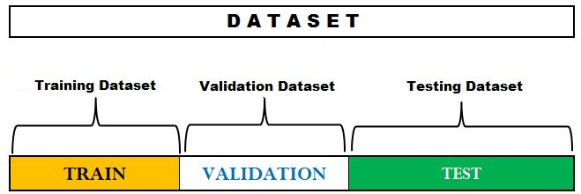
Model Validation
Holdout Validation
전체 Dataset에서 Test Dataset를 분리하고 남은 Training Dataset의 일부를 Validation Dataset로 분리하는 방법
하지만 Training Dataset에 손실이 있기 때문에 데이터가 적은 경우 사용하기 어렵고, Validation을 한 번밖에 진행할 수 없음

Slide 32
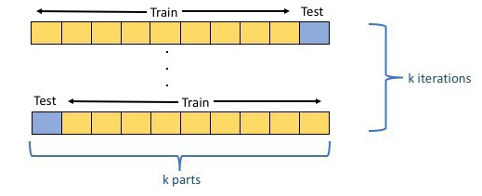
Model Validation
K-Fold CV
Learning Dataset을 k개로 나눈 뒤 차례대로 하나씩 Validation Dataset으로 활용하여 k번 Validation하는 방식으로 Data에 손실이 있기는 하지만 전체 Dataset을 볼 수 있음
Cross Validation은 최소 2번 이상의 Validation을 진행하기 때문에 각 Validation Result 값의 평균을 사용함

Slide 33
Machine Learning Algorithm Etc!
Random Forest 실습

